Slide 1

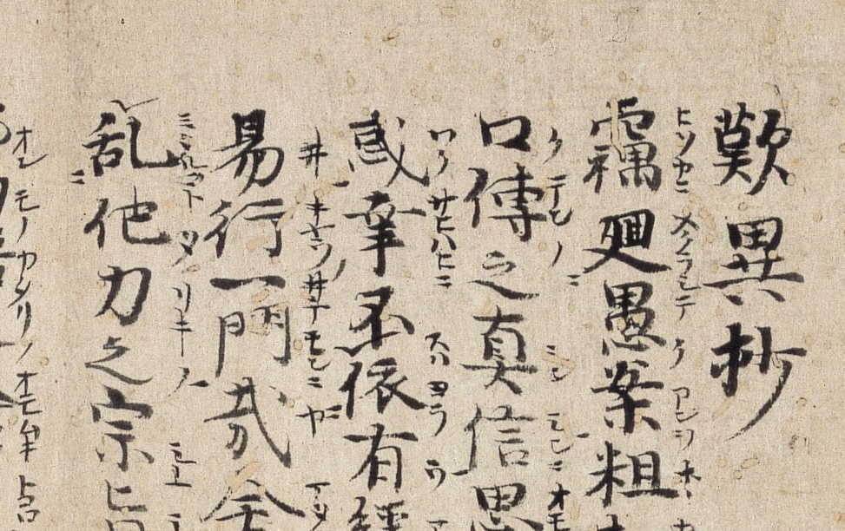
めて学ぶ
初
『歎異抄』講座
第８回
第七条 無礙の一道
第八条 非行・非善の念仏
●年●月●日（●）
●●●●

Slide 2

『歎異抄』の構成
・序 …『歎異抄』撰述の趣旨
・第一条～第十条
…親鸞聖人の語録（師訓篇）
・中序 …後の八条の序文
・第十一条～第十八条
…唯円の歎異（異義篇）
・後序 …唯円の述懐
・付録 …「承元の法難」の流罪記録

Slide 3
第七条…
無礙の一道
第八条…
非行・非善の念仏

Slide 4
第七・八条を学ぶにあたって
阿弥陀仏の願い
信心と念仏

Slide 5
わたしが仏になるとき、
すべての人々が心から信じて、わたしの国に生れたいと願い、わずか十回でも念仏して、
もし生れることができないようなら、
わたしは決してさとりを開きません。
阿弥陀仏の本願

Slide 6
阿弥陀仏の本願
人々を
信じさせ
念仏させて
必ず浄土に往生させる
という願い

Slide 7

本 願
名 号

Slide 8
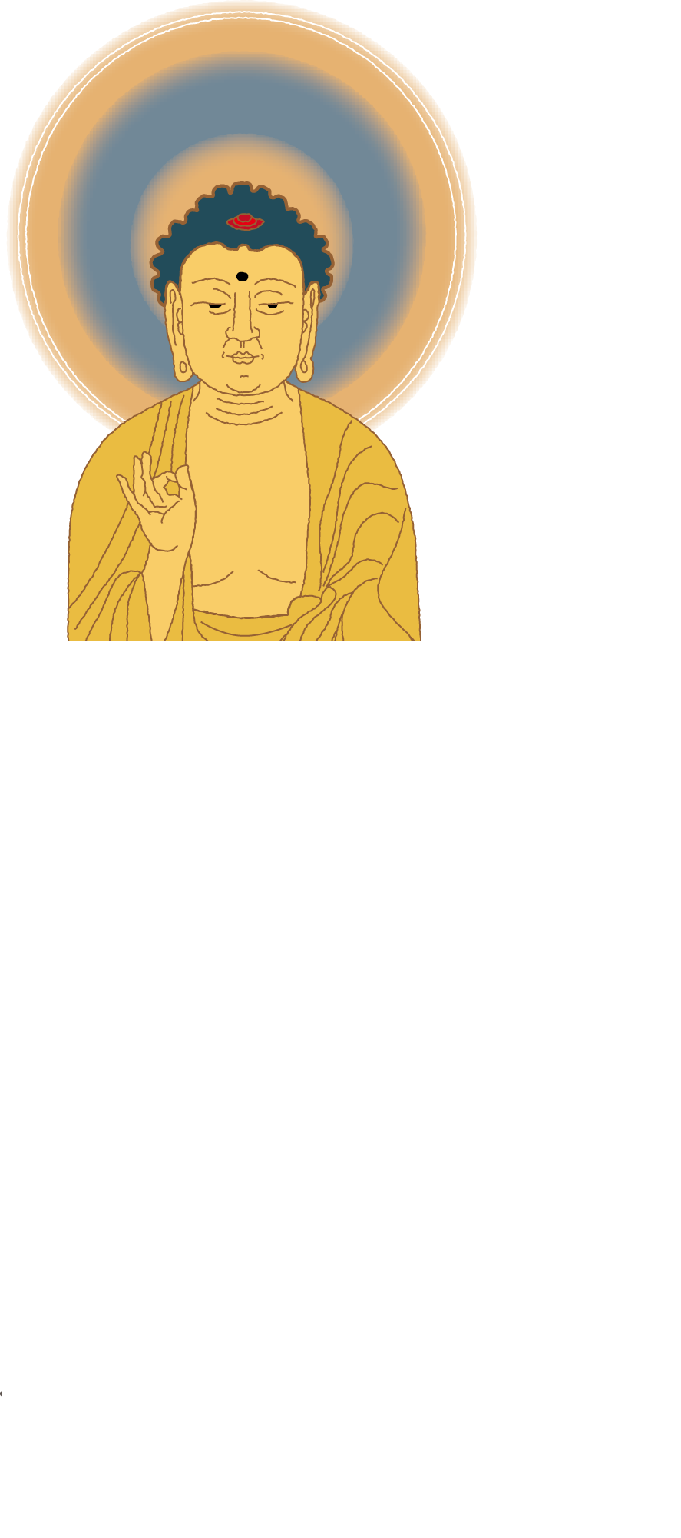
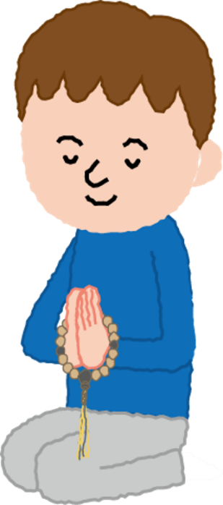
本願
人々を信じさせ、念仏させて
必ず往生させる
南無阿弥陀仏
信心
念仏
必ず往生すると信じて、
念仏させていただこう
南無阿弥陀仏

Slide 9
第七条の内容
１．無礙の一道とは？
２．なぜ無礙なのか？①
３．なぜ無礙なのか？②

Slide 10
１．無礙の一道とは？

Slide 11
念仏者は、何ものにもさまたげられないただひとすじの道を歩むものです。
念仏者は無礙の一道なり。

Slide 12
無礙
＝
さまたげがない

Slide 13
無礙
＝
阿弥陀仏の光明
無礙光

Slide 14

その仏の光明には限りがなく、すべての国々を照らして何ものにもさまたげられることがない。
それで阿弥陀と申しあげるのである。
（『仏説阿弥陀経』）

Slide 15
光明
＝
名号のはたらき

Slide 16


＝
六字名号
十字名号

Slide 17
帰命尽十方無礙光如来
「尽十方」
＝あらゆる世界の
生きとし生けるもの
を
「無礙光」
＝さまたげなく救う光

Slide 18
阿弥陀仏の光明
＝
あらゆる世界の
生きとし生けるものを
すべて照らす

Slide 19
阿弥陀仏の光明
＝
人間の煩悩にもさえぎられず
私の心の闇を照らし包み
生死を超える道をひらく

Slide 20

貪欲
瞋恚
愚痴

Slide 21
阿弥陀仏の限りない
無礙の光に包まれる

Slide 22
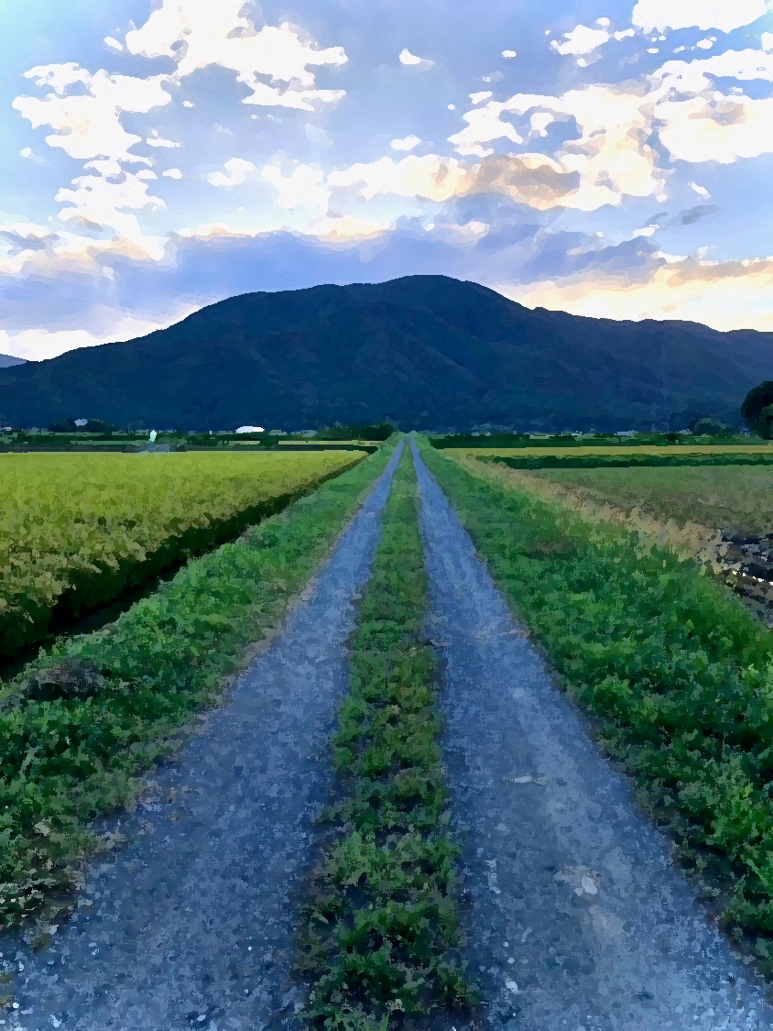
無礙の一道

Slide 23
ここまでのポイント
☆「無礙」の光明は、あらゆる世界
の生きとし生ける者をすべて照ら
し、私たちの煩悩にもさえぎられ
ない。
☆よって、念仏者は無礙の一道を歩
むことができる。

Slide 24
２．なぜ無礙なのか？①

Slide 25
それはなぜかというと、本願を信じて念仏する人には、
そのいはれいかんとならば、信心の行者には、

Slide 26
念仏者
＝
信心の行者
＝
本願を信じて念仏する人

Slide 27
あらゆる神々が敬ってひれ伏し、悪魔も、よこしまな教えを信じるものも、その歩みをさまたげることはなく、
天神・地祇も敬伏し、魔界・外道も障礙することなし。

Slide 28
天神・地祇
＝
天の神々・地の神々

Slide 29
天の神々
＝
インド古来の神のこと、
梵天・帝釈天・四天王など

Slide 30
地の神々
＝
大地の神である「堅牢地祇」や「八大竜王」などの鬼神

Slide 31
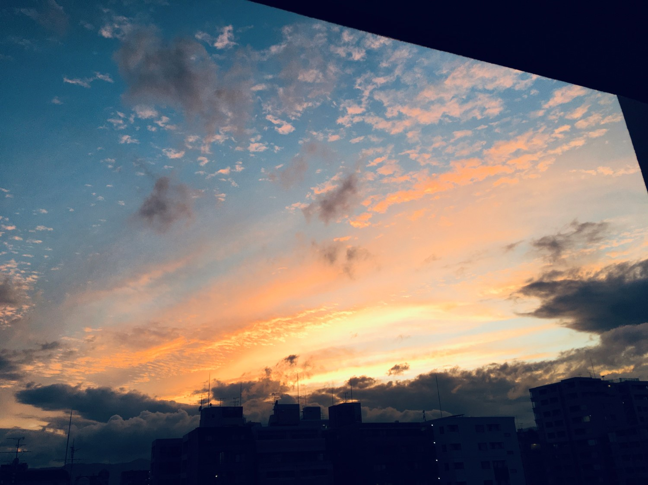
天神・地祇は
ことごとく
善鬼神となづけたり
これらの善神
みなともに
念仏のひとを
まもるなり
（『註釈版聖典』５７５頁）

Slide 32

天神・地祇

Slide 33
私は、あなたを
まもります
南無阿弥陀仏

Slide 34
魔界・外道
＝
・悪魔
・よこしまな教えを
信ずる者

Slide 35
悪魔
＝
魔の世界に住む悪魔たちのことで仏道をさまたげ善行を妨害する（他化自在天王など）

Slide 36
よこしまな
教えを信ずる者
＝
仏教以外の占い・祈祷などを行う宗教や道理に背いた思想を信奉する人びとのこと

Slide 37
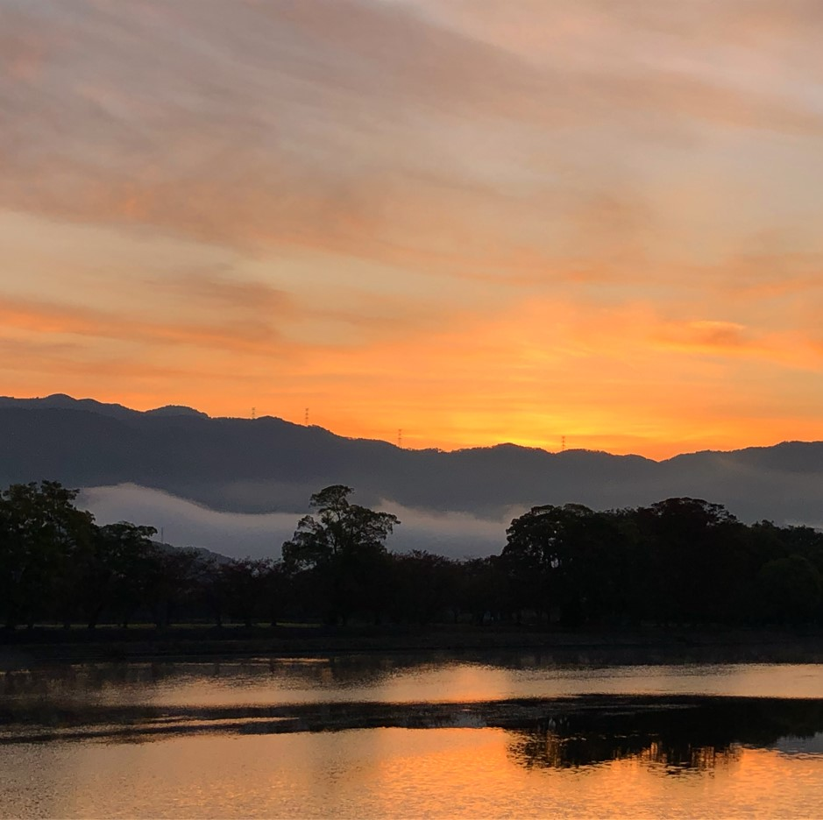
願力不思議の信心は
大菩提心なりければ
天地にみてる悪鬼神
みなことごとく
おそるなり
（『註釈版聖典』５７５頁）

Slide 38

魔界・外道

Slide 39
あなたのさとりの道を邪魔することはできません
南無阿弥陀仏

Slide 40
天神・地祇
信心の行者を
まもる

Slide 41
魔界・外道
信心の行者を
邪魔できない

Slide 42
ここまでのポイント
～無礙の理由①～
☆無礙の一道を歩む念仏者とは、
本願を信じて念仏を称える人。
☆本願を信じて念仏する人は、神々
にまもられ、悪魔・外道に邪魔を
されない。

Slide 43
３．なぜ無礙なのか？②

Slide 44
また、どのような罪悪もその報いをもたらすことはできず、どのような善も本願の念仏には及ばないからです。
このように聖人は仰せになりました。
罪悪も業報を感ずることあたはず、諸善もおよぶことなきゆゑなりと云々。

Slide 45
罪悪
＝私の悪なる行為
業報
＝苦しみの世界に
生まれる

Slide 46
罪悪
＝私の悪なる行為
業報
＝苦しみの世界に
生まれる

Slide 47
また、どのような罪悪もその報いをもたらすことはできず、どのような善も本願の念仏には及ばないからです。
このように聖人は仰せになりました。
罪悪も業報を感ずることあたはず、諸善もおよぶことなきゆゑなりと云々。

Slide 48
諸善
＝
浄土に往生するための
様々な自力の行

Slide 49
念仏
＝
本願を信じて
「南無阿弥陀仏」と称える

Slide 50
＜
念仏
諸善

Slide 51


太陽の光
善
悪
電球の光

Slide 52
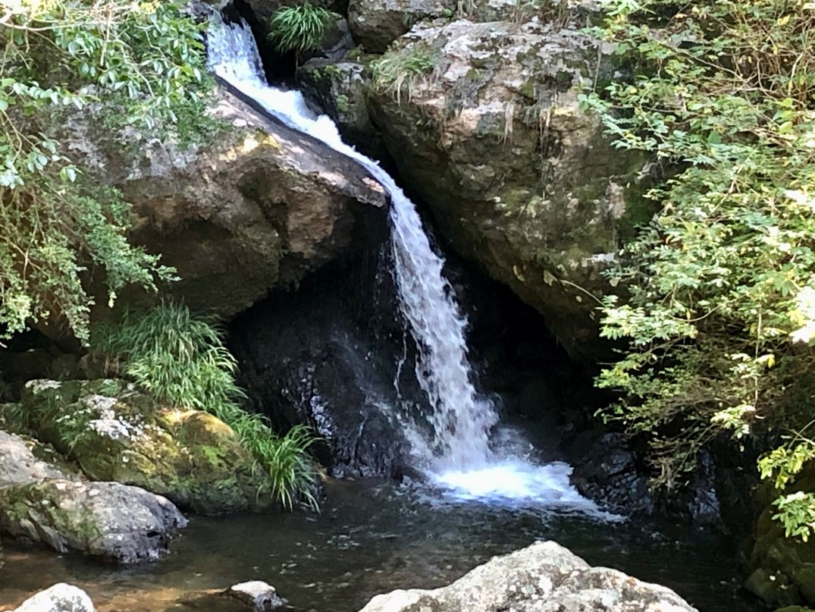
岩もあり
木の根もあれど
さらさらと
たださらさらと
水の流るる
（甲斐和里子）

Slide 53
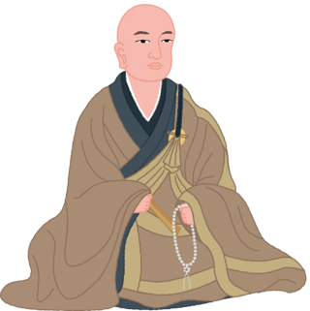
七高僧・第五祖
善導大師（ぜんどうだいし）
念仏往生の教え

Slide 54

にがびゃくどう
ひ ゆ
二河白道の譬喩

Slide 55




北
群賊・悪獣
水の河
西
東
白道
旅人
火の河
南

Slide 56
なんぢ一心正念にして
ただちに来れ、
われよくなんぢを護らん
きみただ決定して
この道を尋ねて行け
西
東
旅人

Slide 57
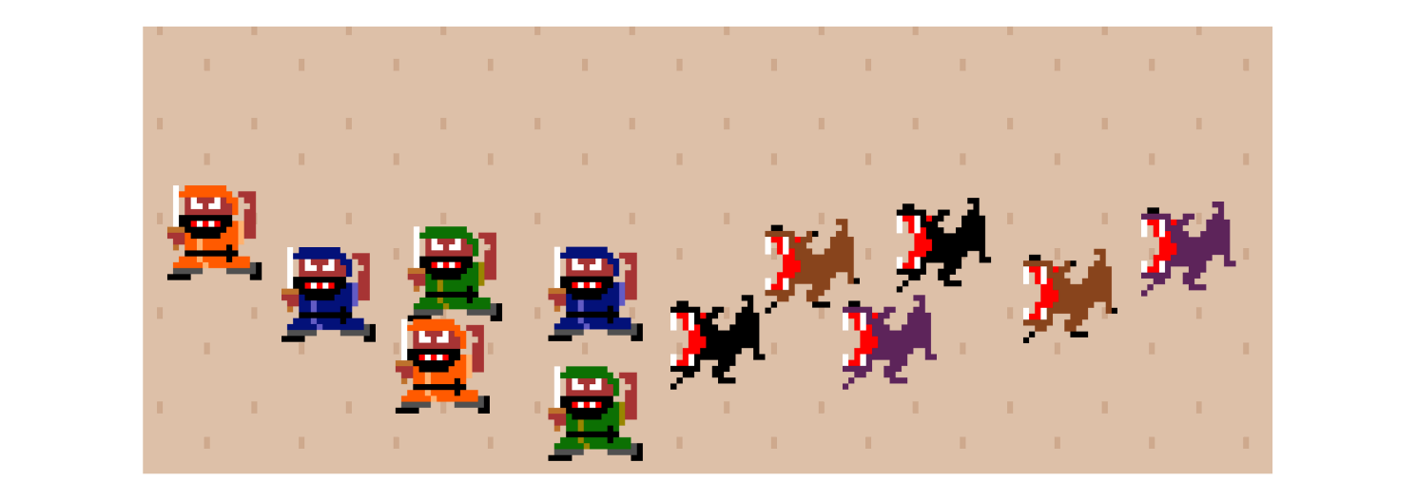

貪り
煩悩
念仏の道
私
怒り

Slide 58
浄土
西
東
私たちの世界

Slide 59
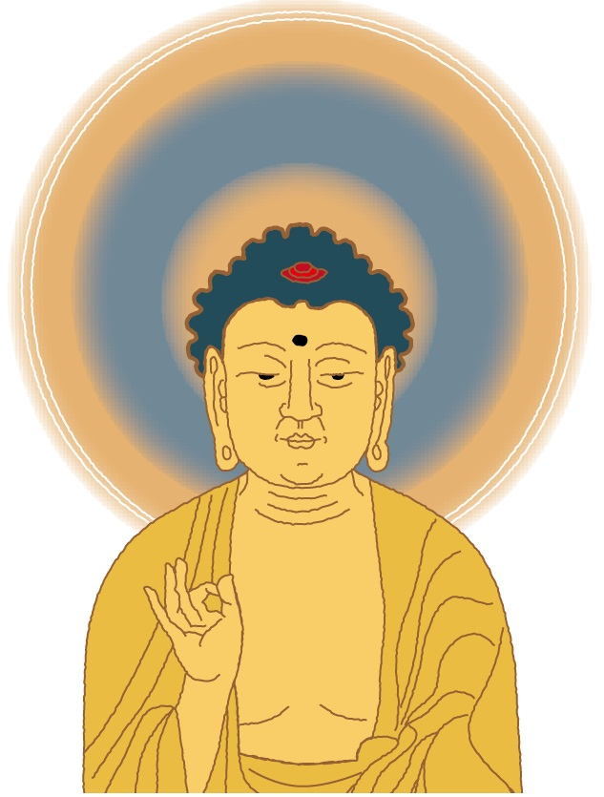
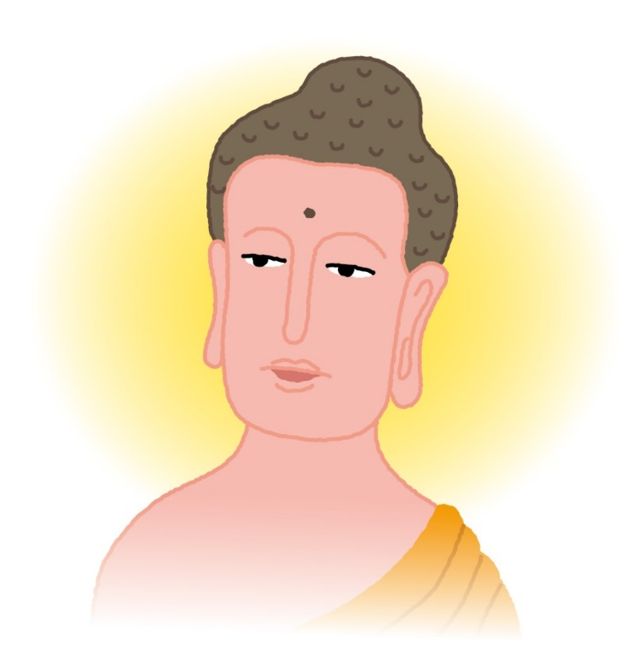
阿弥陀仏の呼び声
「そのままおいで、
必ず救う」
釈尊の説法（本願の教え）
「この道を行きなさい」

Slide 60
ここまでのポイント
～無礙の理由②～
☆どのような罪悪も本願の救いのさ
またげとはならない。
☆どのような善も本願のはたらきに
まさるものはない。

Slide 61
第七条のまとめ
☆念仏者は、無礙の一道を歩む者。
☆念仏者は、神々に敬われ、悪魔や
外道も邪魔することができない。
☆念仏には、どのような罪悪もさま
たげとならない。また念仏にまさ
る善もない。

Slide 62
第八条の内容
非行・非善の念仏

Slide 63
念仏は、それを称えるものにとって、行でもなく善でもありません。
念仏は行者のために、非行・非善なり。

Slide 64
念仏は、それを称えるものにとって、行でもなく善でもありません。
念仏は行者のために、非行・非善なり。

Slide 65
行
＝行為・動作・実践
善
＝さとりに
至らせるはたらき

Slide 66
非行・非善
＝
無行・無善

Slide 67
念仏は、自分のはからいによって行うのではないから、行ではないというのです。
わがはからひにて行ずるにあらざれば、非行といふ。

Slide 68

私が称えているんだ！！

Slide 69
本願
人々を信じさせ、念仏させて
必ず往生させる
南無阿弥陀仏
信心
念仏
必ず往生すると信じて、
念仏させていただこう
南無阿弥陀仏

Slide 70
また、自分のはからいによって努める善ではないから、善ではないというのです。
わがはからひにてつくる善にもあらざれば、非善といふ。

Slide 71
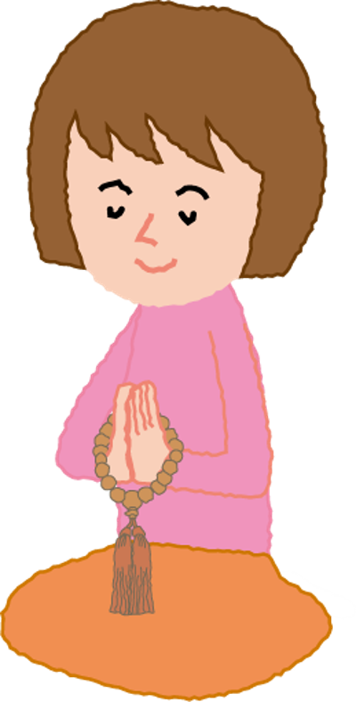
念仏を称えて、
その功徳（善）で往生しよう

Slide 72
名号
＝
称える者を往生成仏
させるための徳が
おさまった、最高の善

Slide 73
はからい（自力）
＝
・計算するこころ（思慮分別）
・自分の力を救いに役立てようと
するこころ
・念仏を道具にしようとするこころ

Slide 74
念仏は、ただ阿弥陀仏の本願のはたらきなのであって、自力を離れているから、
ひとへに他力にして、自力をはなれたるゆゑに、

Slide 75
それを称えるものにとっては、行でもなく善でもないのです。
このように聖人は仰せになりました。
行者のためには、非行・非善なりと云々。

Slide 76
他力＝本願力
本願が成就され
具体的なはたらきとなっていること
信じて
念仏

Slide 77
自力をはなれる
＝
阿弥陀仏のおおせのままに、
本願のはたらき（他力）を信じて、念仏を称える

Slide 78
「本願を信じて、念仏
を称える身になって
おくれ」
という
阿弥陀仏のよび声

Slide 79
「そのままおいで」
と私を呼び続ける
阿弥陀仏のよび声

Slide 80
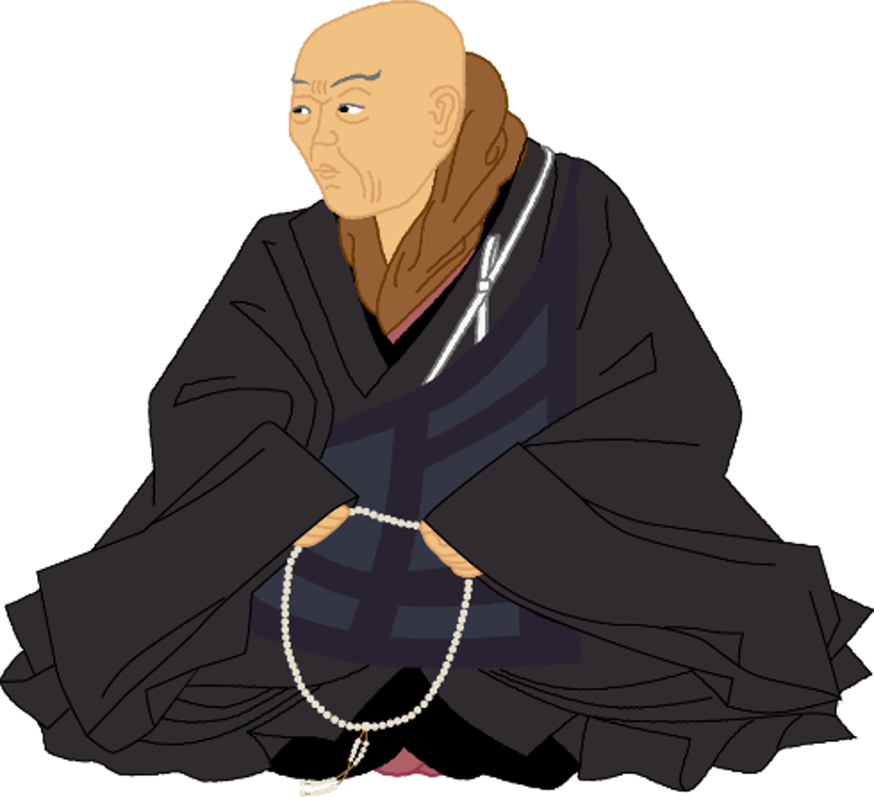
きみよう
帰命は
本願招喚の勅命なり
「帰命」とは、わたしを招
き、喚び続けておられる
如来の本願の仰せである。
（『註釈版聖典』１７０頁）
８８

Slide 81
念仏とは
勅命
（呼び声）
信順
（信じ順う）
南無阿弥陀仏

Slide 82
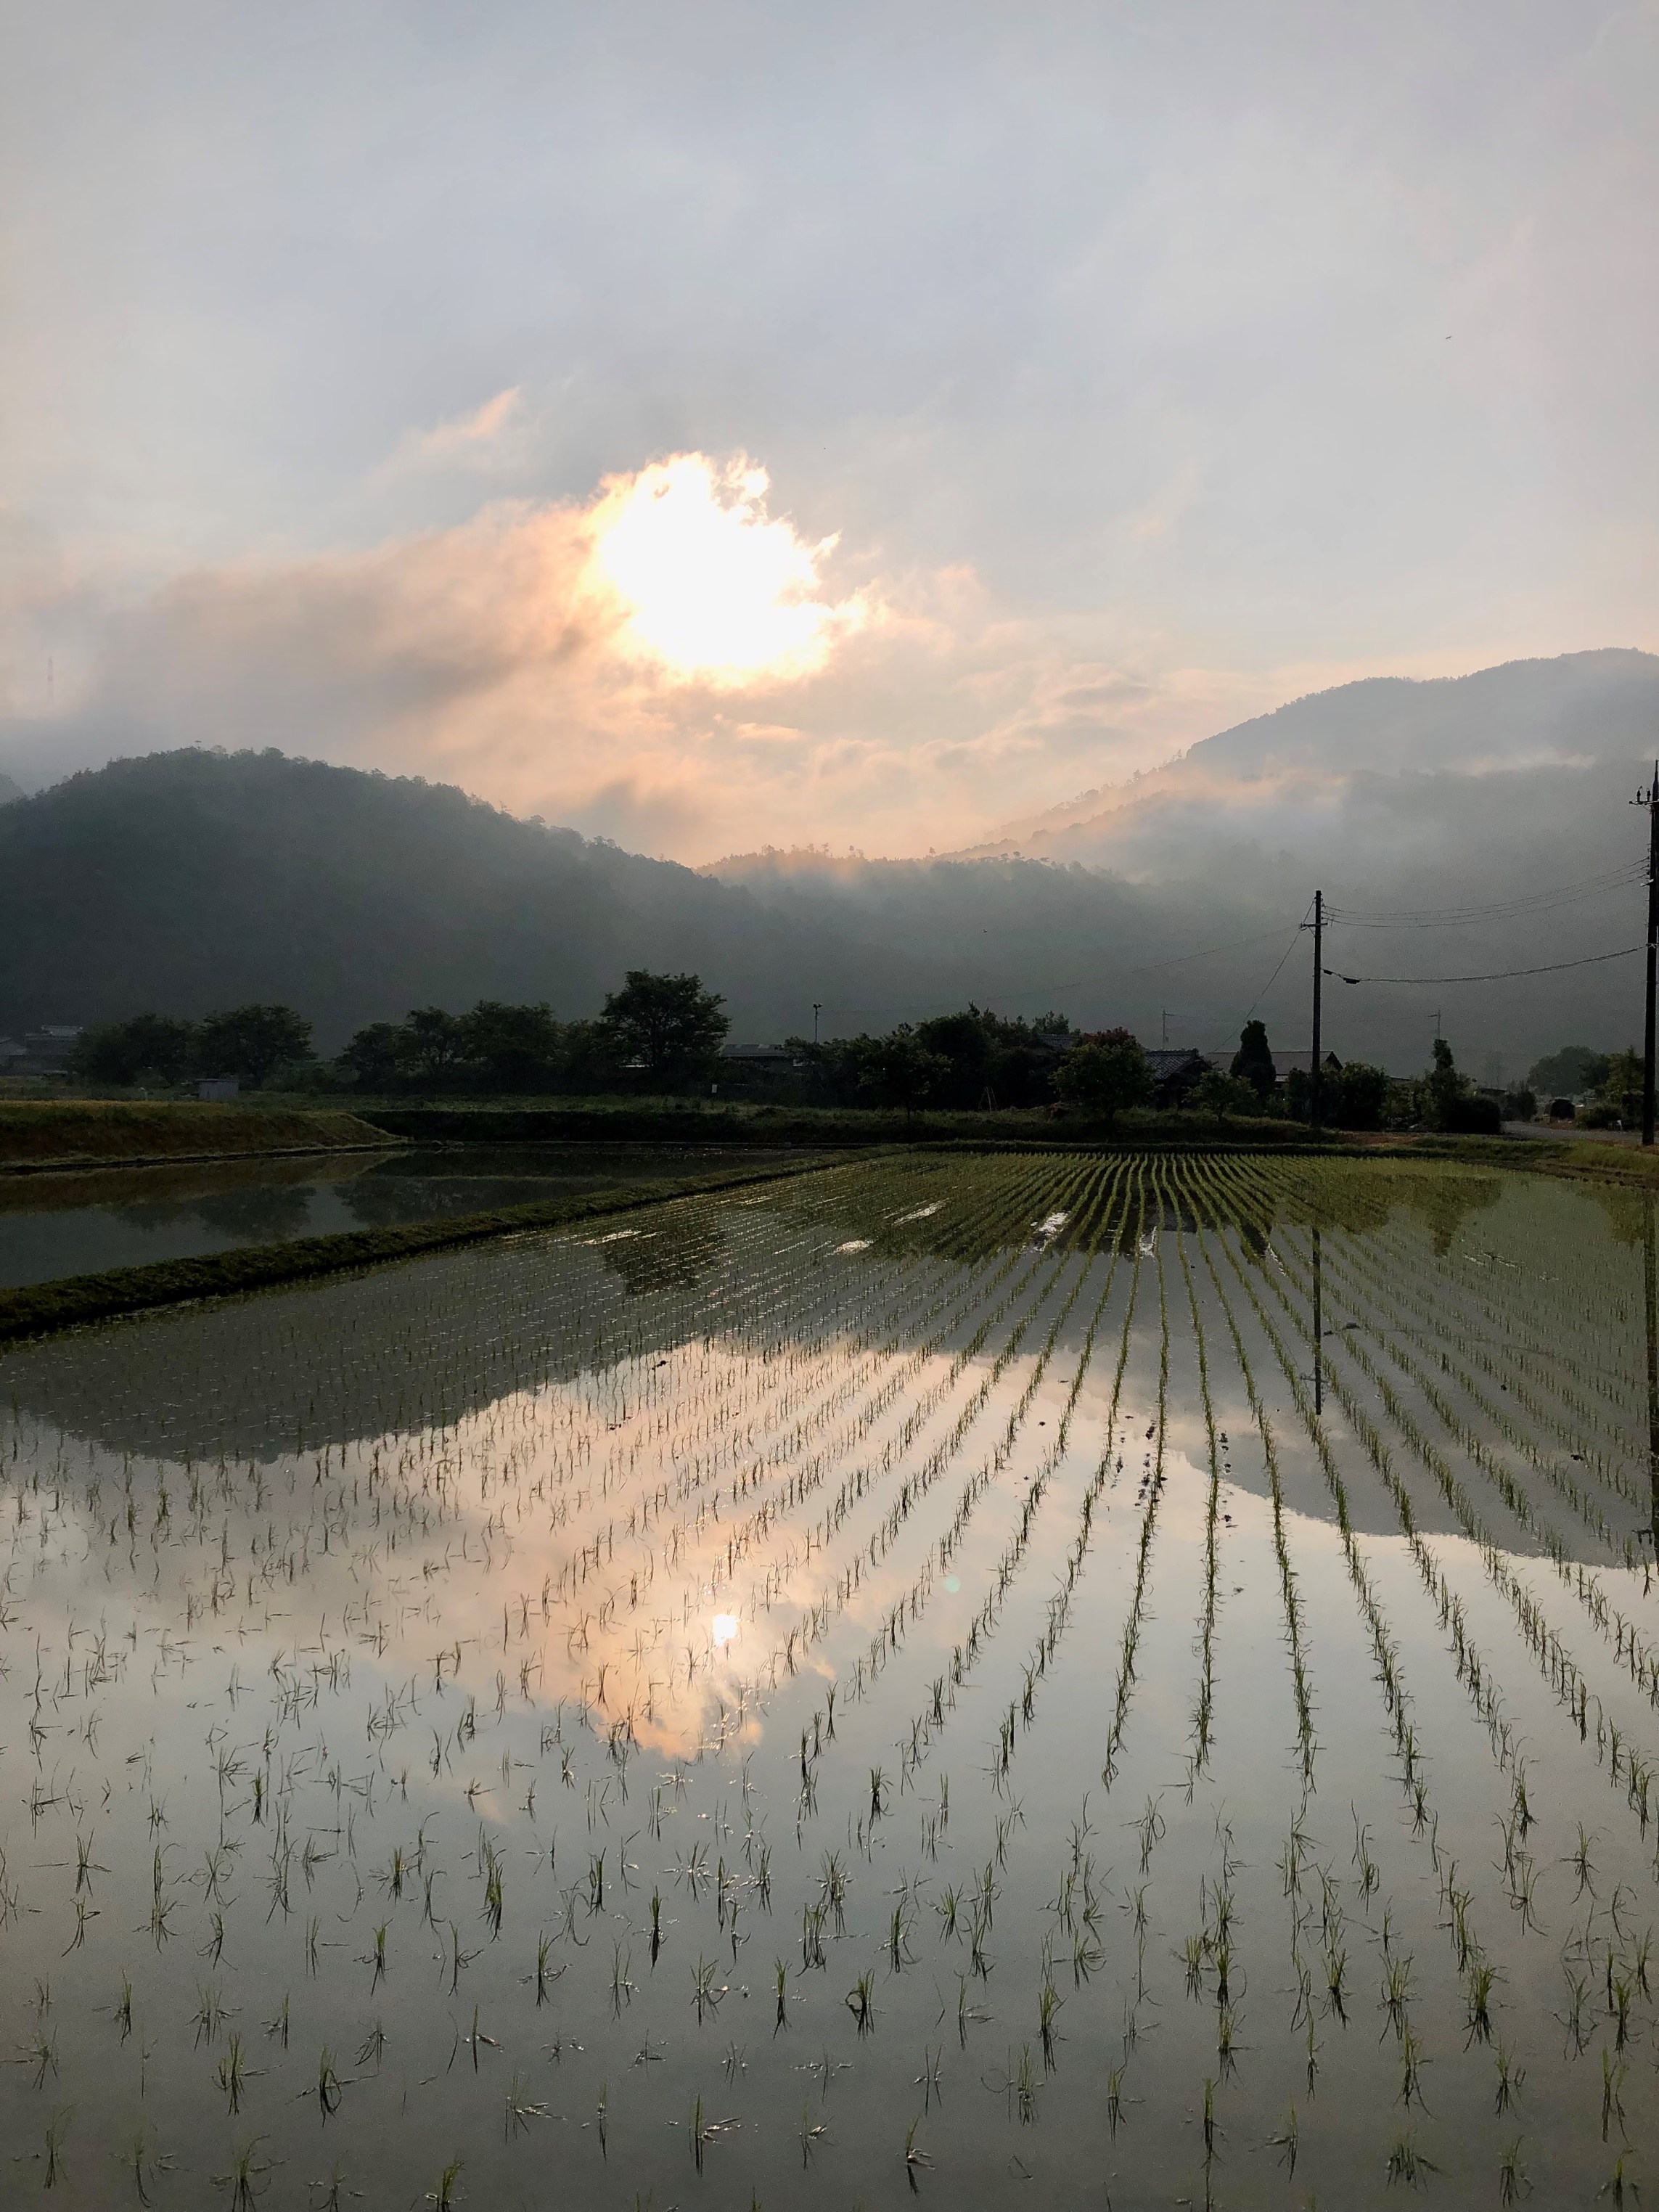
われ称え
われ聞くなれど
南無阿弥陀
つれてゆくぞの
親のよび声
（原口針水）

Slide 83
第八条のまとめ
☆非行非善の念仏とは、阿弥陀仏が
修めたすべての善がそなわった他
力の行であり、称える者の自力に
よる行や善ではない。
☆念仏は「本願招喚の勅命」という
如来のよび声に信じしたがってい
るすがたである。

